Slide 1
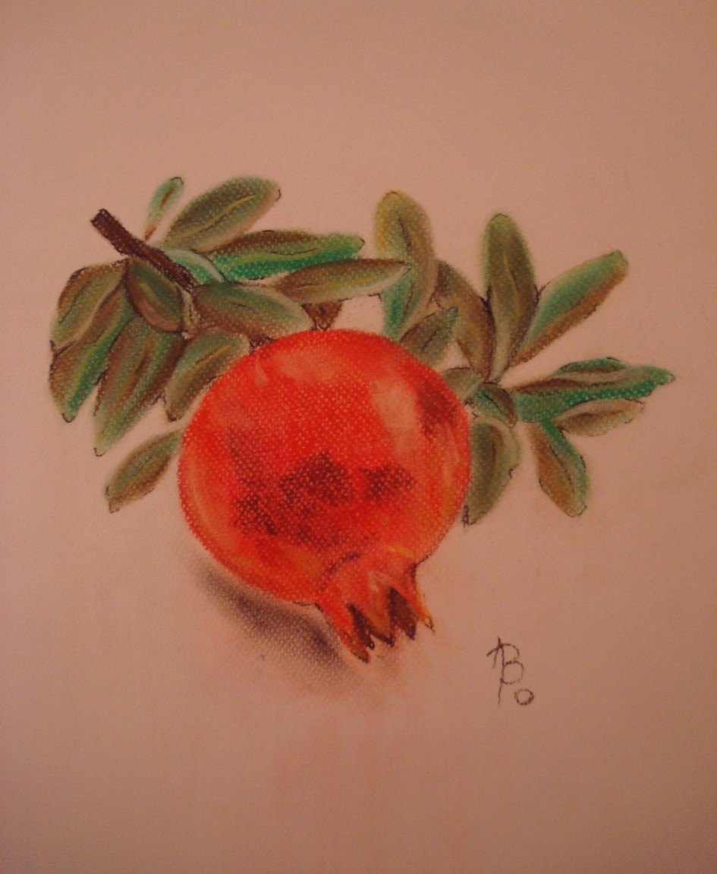
ΡΟΔΙΑ punica granatum Οικ.Punicaceae

Slide 2
ΧΩΡΕΣ ΠΑΡΑΓΩΓΗΣ
ΙΝΔΙΑ 1.200.000 Τόνους
ΙΡΑΝ 650.000 Τόνους
ΗΠΑ 100.000 Τόνους
ΤΟΥΡΚΙΑ 75.000 Τόνους
ΙΣΠΑΝΙΑ 60.000 Τόνους
ΙΣΡΑΗΛ 20.000 Τόνους
ΕΛΛΑΔΑ 4000 Τόνους

Slide 3
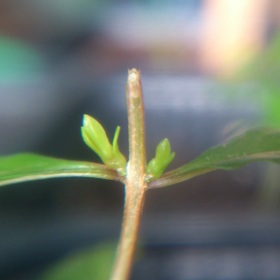
ΑΝΤΙΘΕΤΗ ΔΙΑΤΑΞΗ ΒΛΑΣΤΩΝ-ΦΥΛΛΩΝ
Τα Φύλλα είναι λογχοειδή και γυαλιστερά

Slide 4
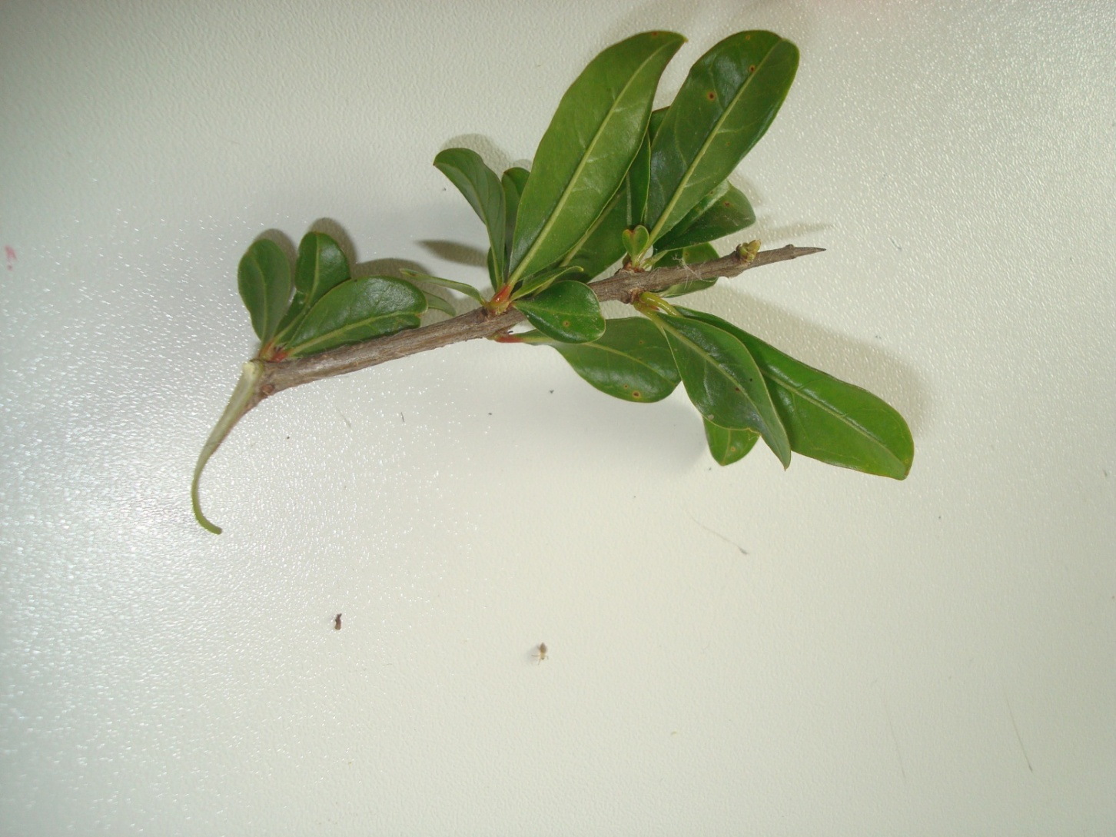
ΕπΑκριο αγκΑθι

Slide 5
ΟΦΘΑΛΜΟΙ-ΑΝΘΗ ΡΟΔΙΑΣ
ΟΦΘΑΛΜΟΙ[ πλάγια σε βλαστό ή σε λογχοειδή βλάστηση]
α) Ξυλοφόροι ή βλαστοφόροι
β) Μικτοί καρποφόροι
ΑΝΘΗ εμφανίζονται μετά τα φύλλα, 2- 7 επάκρια της τρέχουσας βλάστησης ή και σε παλιό ξύλο [μακρόστυλα]
Τα άνθη είναι ΤΕΛΕΙΑ τριών τύπων :
1) Κοντόστυλα
2) Μακρύστυλα
3) Eνδιάμεσου τύπου

Slide 6
Άνθη
Μεγάλα καμπανοειδή, κόκκινα ή λευκοκίτρινα.
Η ωοθήκη είναι περίγυνη ,με 5 ή περισσότερα σέπαλα ,πέταλα και πολυάριθμους στήμονες.
Μακρόστυλα καρποφόρα ,γόνιμα, σε παλιό ξύλο
Κοντόστυλα, ή βραχύστυλα ,άγονα που σχηματίζονται στη νέα βλάστηση.
Ενδιάμεσου τύπου. Άνθη με στύλους ίδιου μήκους με τα μακρόστυλα ,ή κοντούς όσο είναι στα κοντόστυλα.
Ο καλύτερος καρπός παράγεται από τα πρώιμα άνθη ,λόγω ευνοϊκών μετεωρολογικών συνθηκών.[Evreinoff 1953]

Slide 7
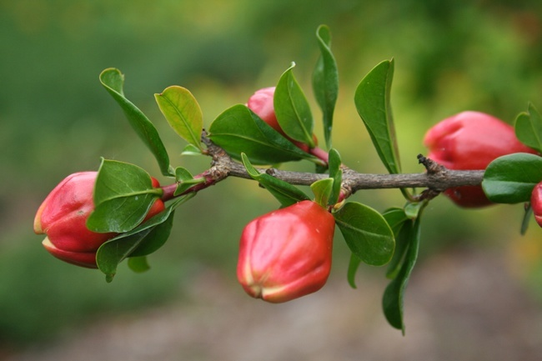
ΚΟΝΤΟΙ ΒΛΑΣΤΟΙ ΑΠΟ ΜΙΚΤΟ ΑΝΘΟΦΟΡΟ ΟΦΘΑΛΜΟ ΣΤΟ ΠΑΛΑΙΟ ΞΥΛΟ

Slide 8
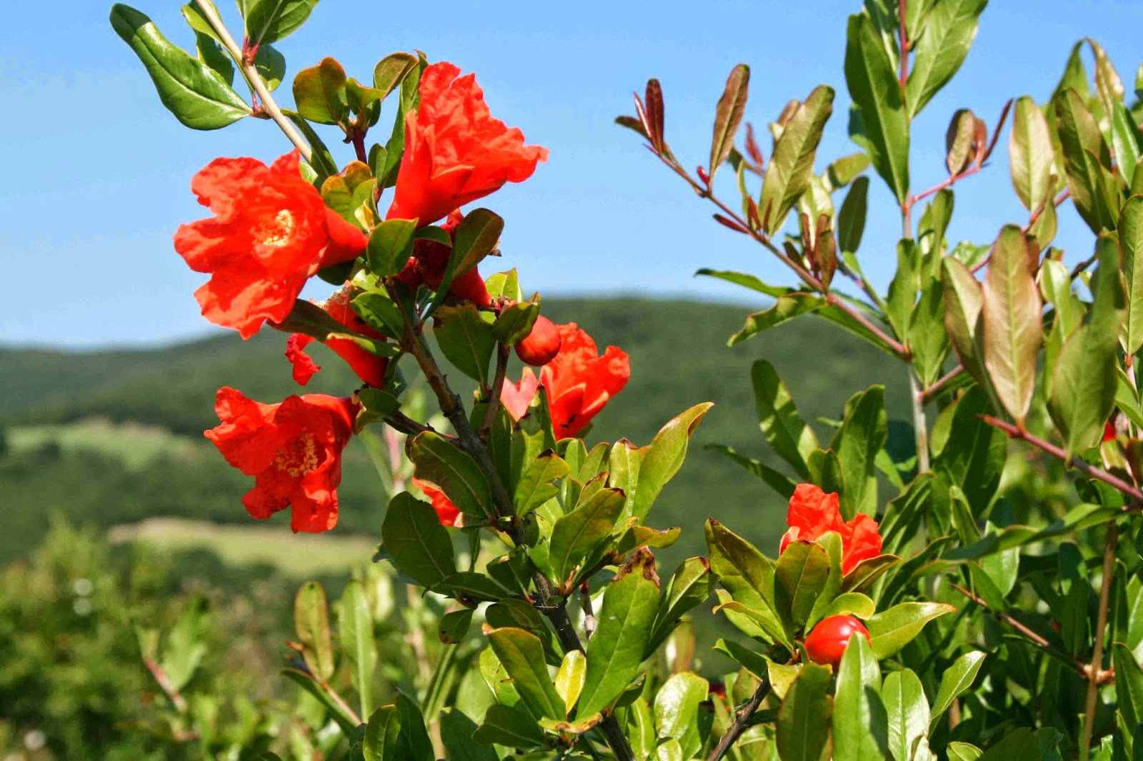
Βλaστηση-ανθοφορiα

Slide 9
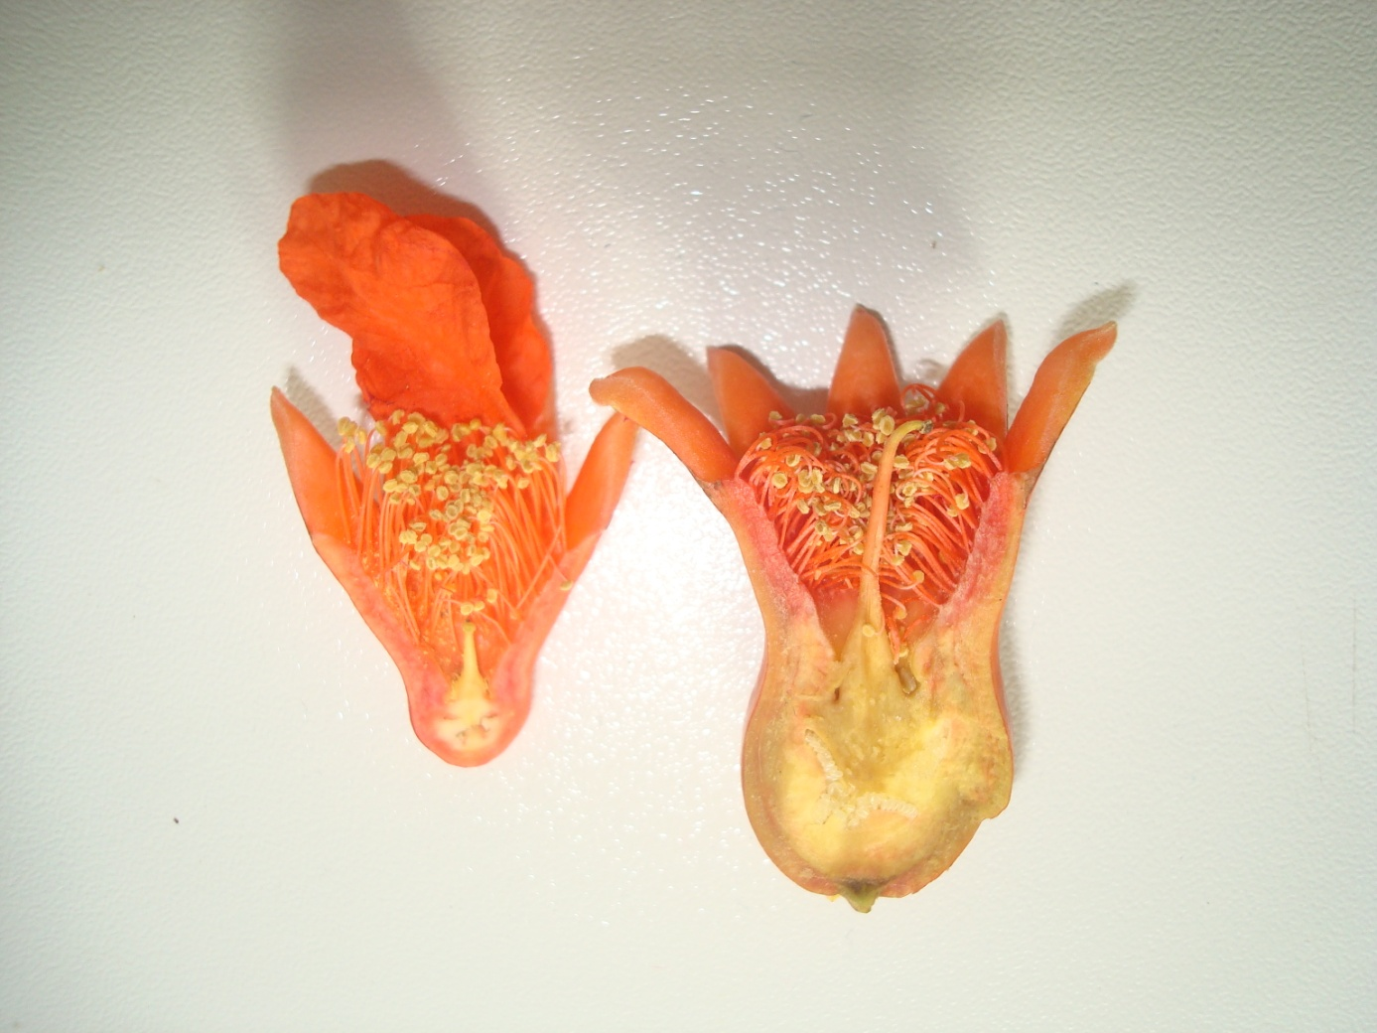
ΚοντΟστυλο και μακρΥστυλο ΑνθοΣ

Slide 10
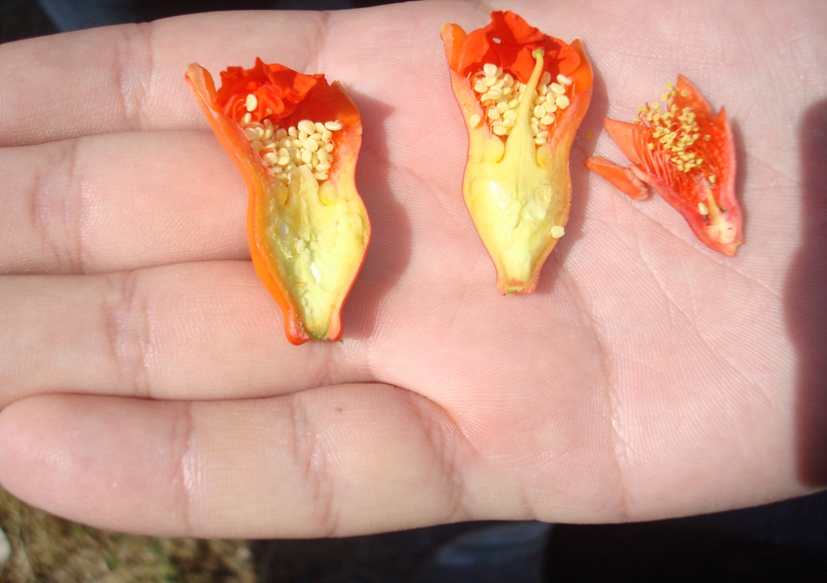

Slide 11
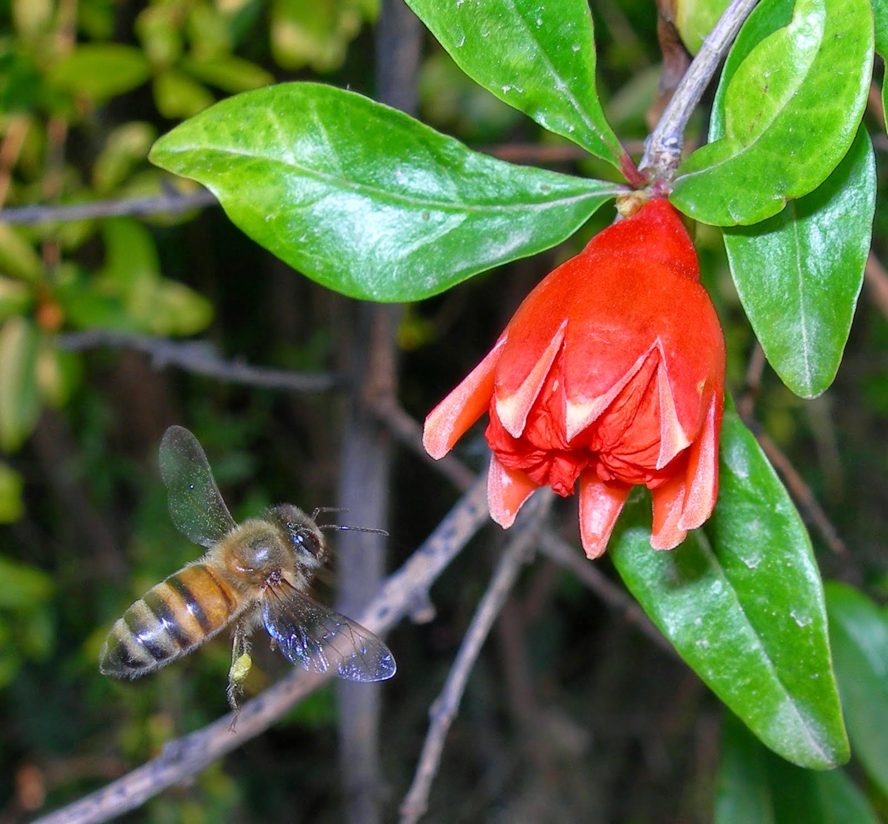
ΘΕΤΙΚΗ Η ΥΠΑΡΞΗ εντομων και ΜΕΛΙΣΣΩΝ

Slide 12
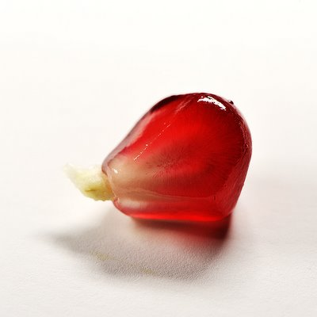
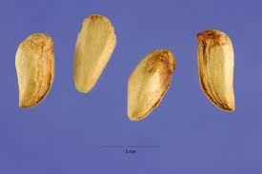
ΒΟΤΑΝΙΚΗ ΤΑΞΙΝΟΜΙΣΗ ΚΑΡΠΟΥ
Ο ΚΑΡΠΟΣ ΒΟΤΑΝΙΚΑ ΕΙΝΑΙ ΣΥΓΚΑΡΠΙΟ
ΜΕ ΠΟΛΛΕΣ ΔΡΥΠΕΣ(ΣΠΟΡΑΚΙΑ)

Slide 13
Ο ΠΟΛΛΑΠΛΑΣΙΑΣΜΟΣ ΓΙΝΕΤΑΙ:
ΜΕ ΜΟΣΧΕΥΜΑΤΑ,ΜΕ ΠΑΡΑΦΥΑΔΕΣ
ΜΕ ΕΝΑΕΡΙΕΣ ΚΑΤΑΒΟΛΑΔΕΣ,
ΦΥΛΛΟΦΟΡΑ ΚΑΛΟΚΑΙΡΙΝΑ ΜΟΣΧΕΥΜΑΤΑ ΚΑΙ
IN VITRO

Slide 14
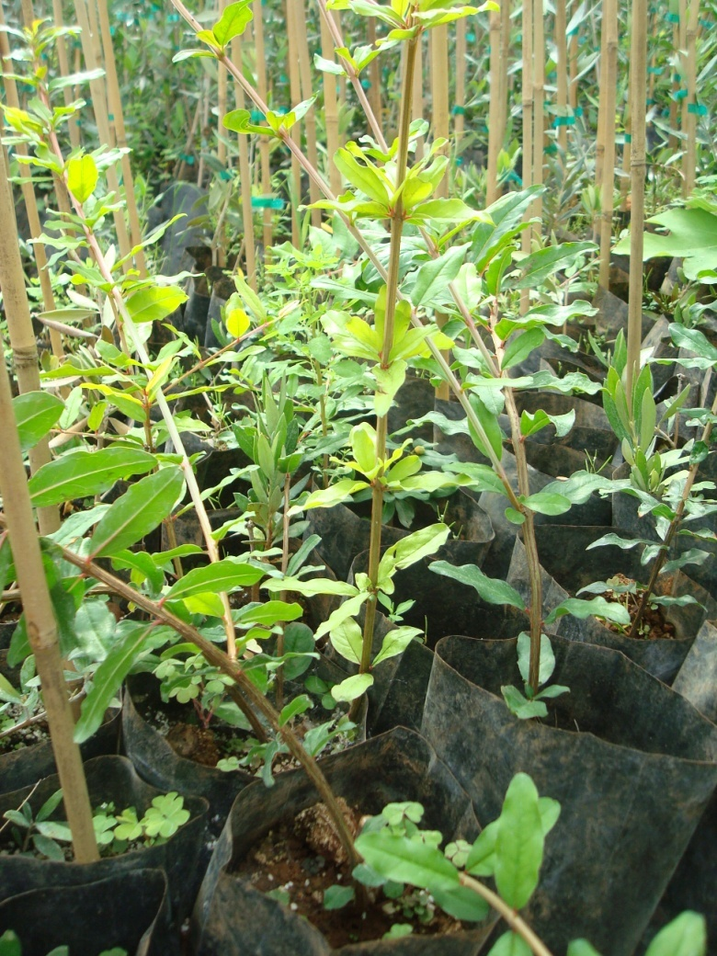
ΠΟΛ/ΣΜΟΣ ΡΟΔΙΑΣ ΜΕ ΜΟΣΧΕΥΜΑΤΑ

Slide 15
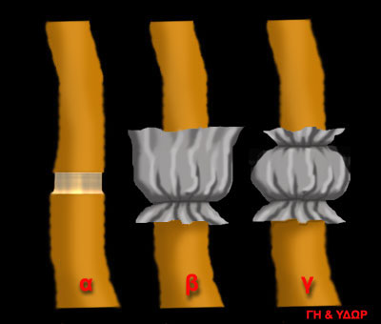
Eναρια καταβολΑδα

Slide 16
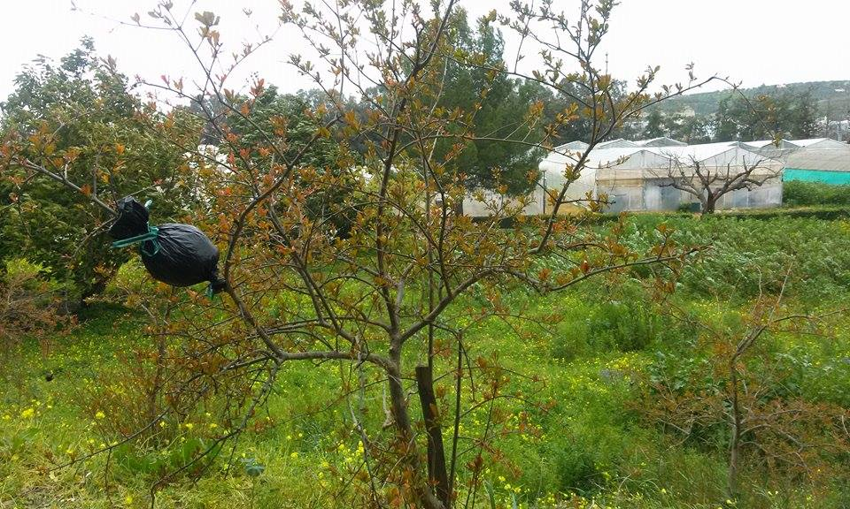

Slide 17
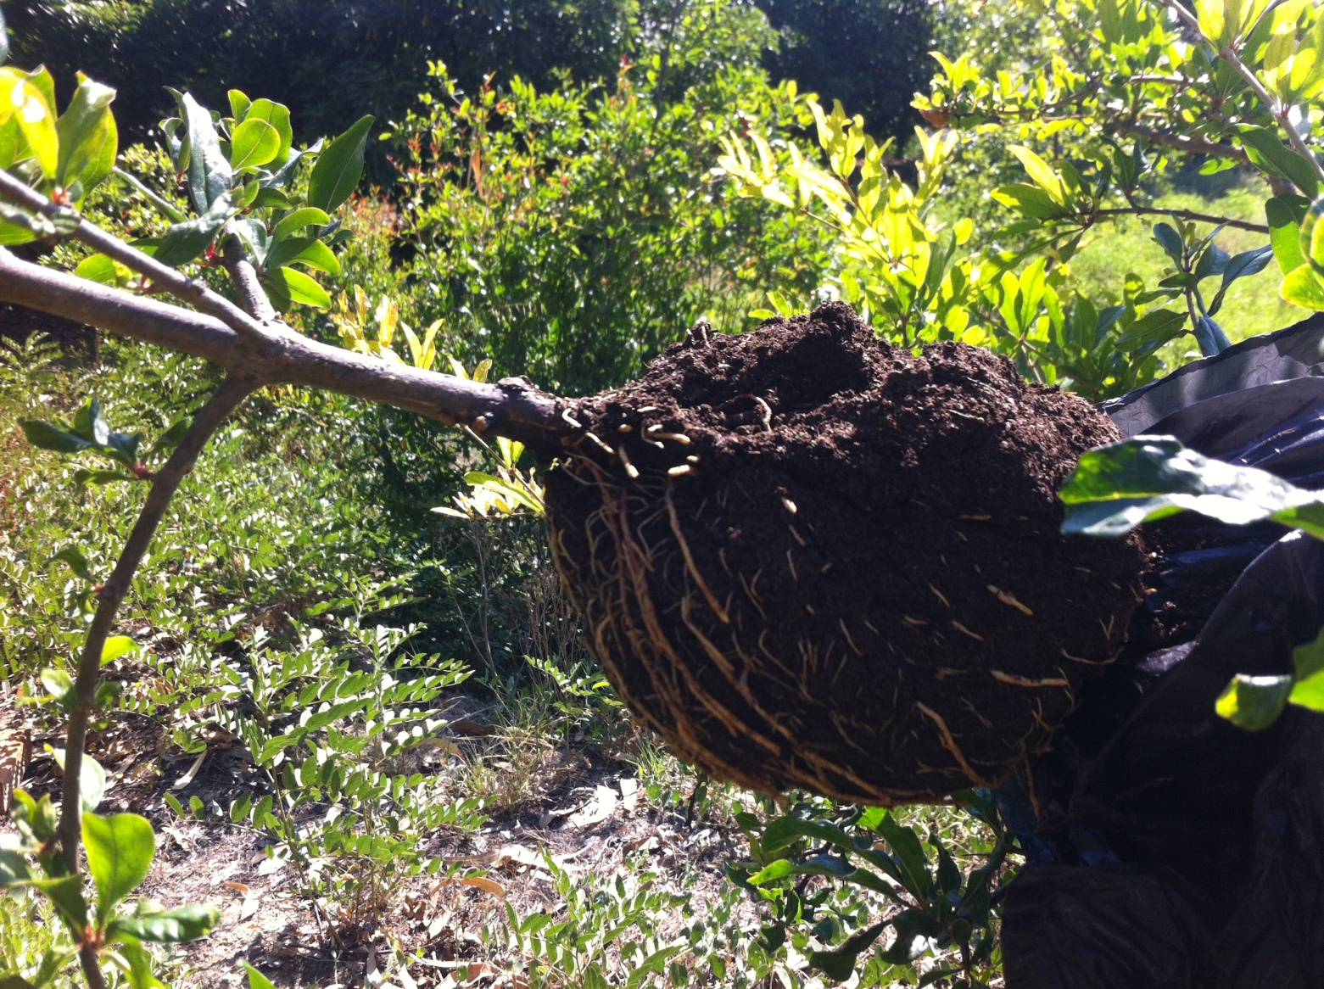
ΕΝΑΕΡΙΑ ΚΑΤΑΒΟΛΑΔΑ ΣΤΗ ΡΟΔΙΑ

Slide 18
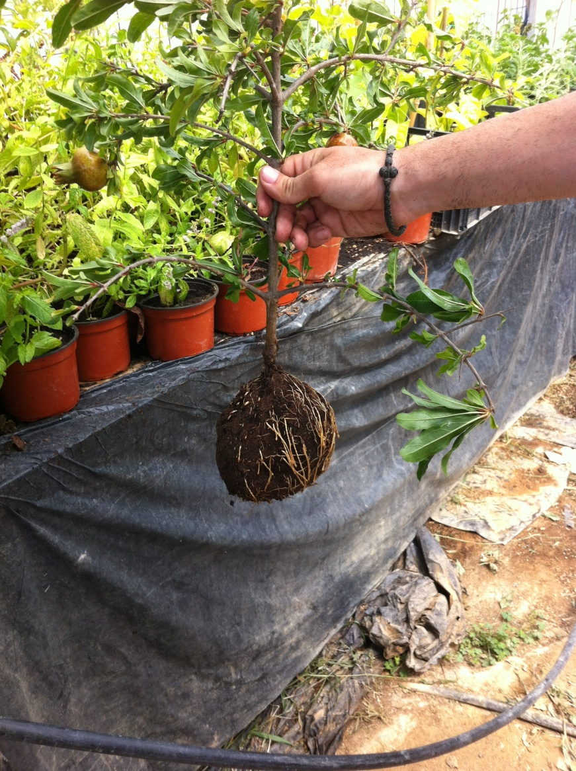

Slide 19
ΕΓΚΑΤΑΣΤΑΣΗ ΚΑΛΙΕΡΓΕΙΑΣ
Η εγκατάσταση γίνεται από το Νοέμβρη – Μάρτη σε χωράφια που δεν νεροκρατούν
Ευδοκιμεί σε περιοχές χωρίς ανέμους και ομίχλες που η θερμοκρασία δεν κατεβαίνει κάτω από -11^{ο} βαθμούς .
Η φύτευση γίνεται κατά ορθογώνια παρ/μα με 4 μ. πάνω στη γραμμή και 5 μέτρα μεταξύ των γραμμών.

Slide 20
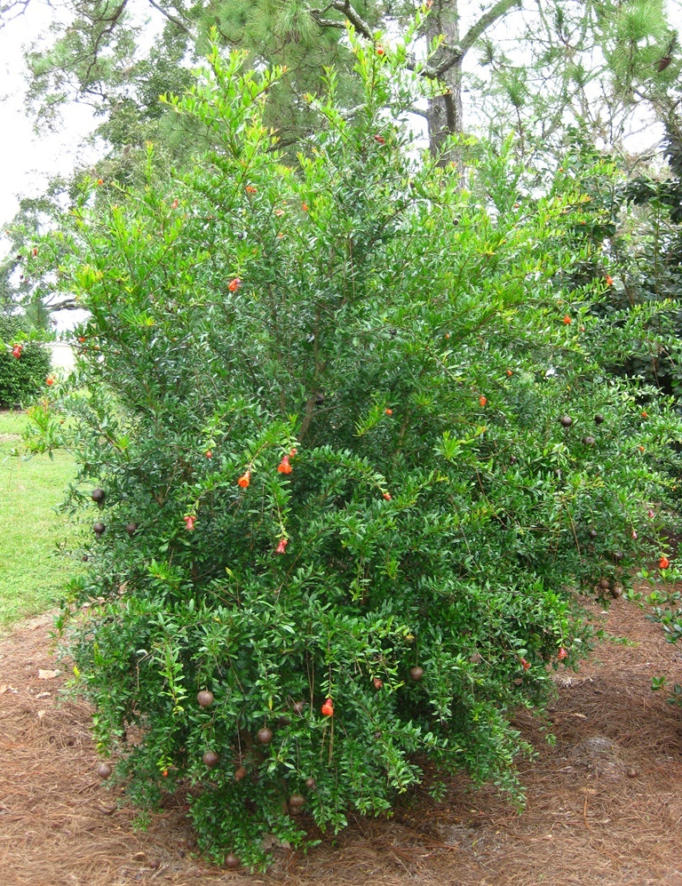
ΔΙΑΜΟΡΦΩΣΗ
1. Ως Θάμνος

Slide 21
θΑΜΝΟΣ
Αξιοποιούμε την φυσική ανάπτυξη του δένδρου αφήνοντας 5-6 κορμούς από τη βάση ανάπτυξης του από το 2^{ο} ή το 3^{ο} χρόνο με ομοιόμορφη κλίση και ανάπτυξη των κορμών βραχιόνων

Slide 22
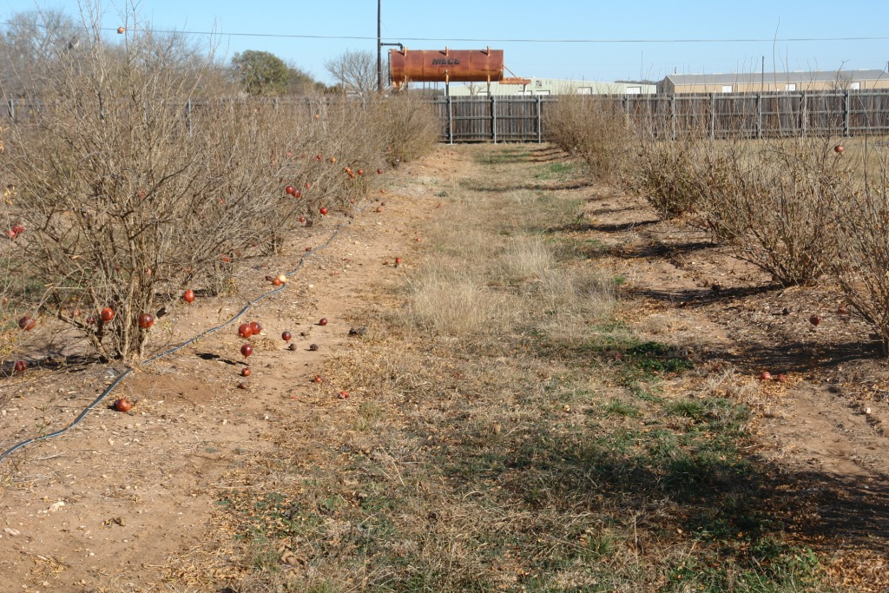
ΘΑΜΝΩΔΗ ΑΝΑΠΤΥΞΗ

Slide 23
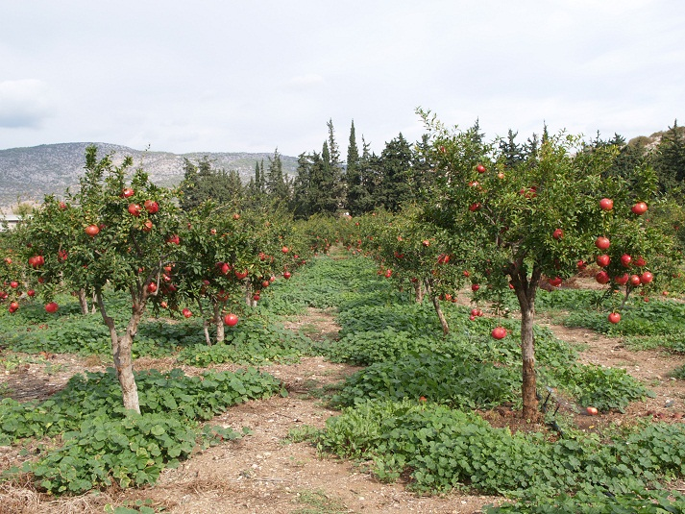
Ως δΕνδρο

Slide 24
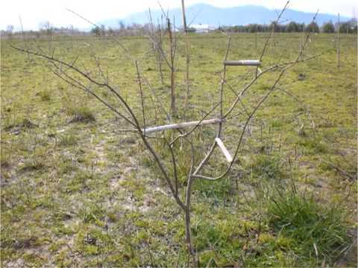
ΔΙΑΜΟΡΦΩΣΗ ΒΡΑΧΙΩΝΩΝ

Slide 25
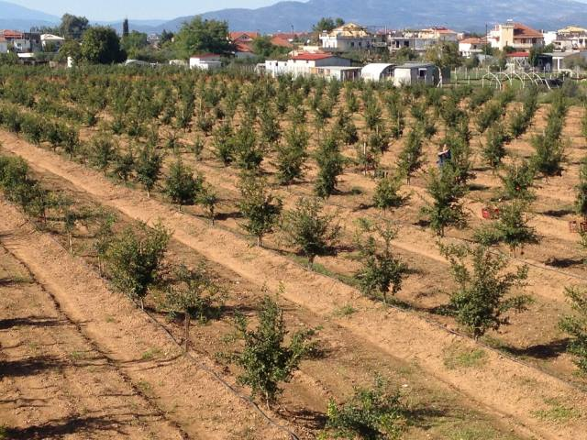
ΕΓΚΑΤΑΣΤΑΣΗ ΚΑΛΛΙΕΡΓΕΙΑΣ

Slide 26
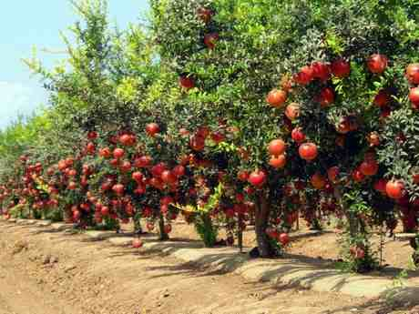

Slide 27
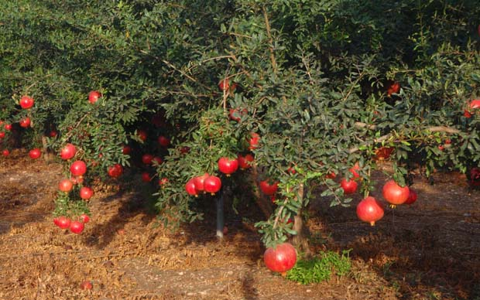

Slide 28
ΚλΑδεμα καρποφορΙαΣ
Καθαρισμός των ξερών κλαδιών
Εξασφάλιση καλού αερισμού και φωτισμού
Αφαίρεση των βλαστών που μπλέκουν στο εσωτερικό του δένδρου, αφαίρεση των λαίμαργων και των παραφυάδων.
Κόντεμα των μακριών βλαστών για να προωθήσουμε την καρποφορία
Ανανεώνουμε γερασμένους βραχίονες αν χρειαστεί.

Slide 29
ΑραΙΩμα καρπΩν
Αραίωμα των καρπών βελτιώνει την ποιότητα των παραγόμενων καρπών και βοηθά στην ισόρροπη ανάπτυξη τους

Slide 30
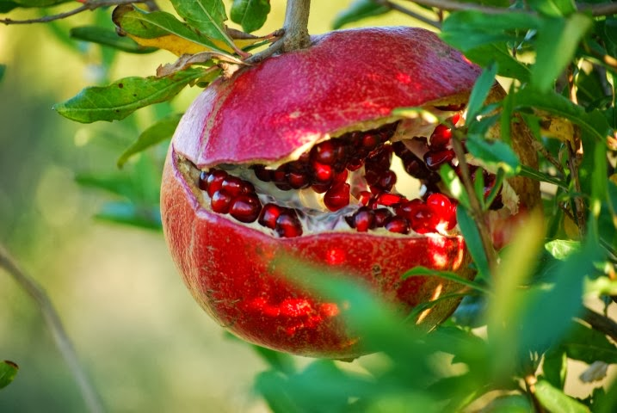
ΣΚΑΣΙΜΟ ΚΑΡΠΟΥ

Slide 31
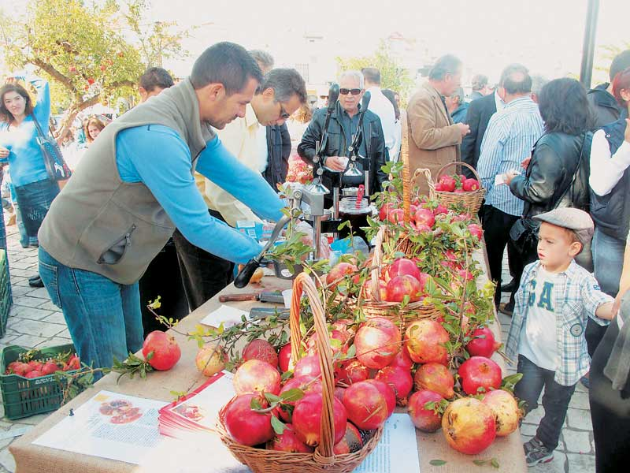
ΓΙΟΡΤΗ ΡΟΔΙΟΥ

Slide 32
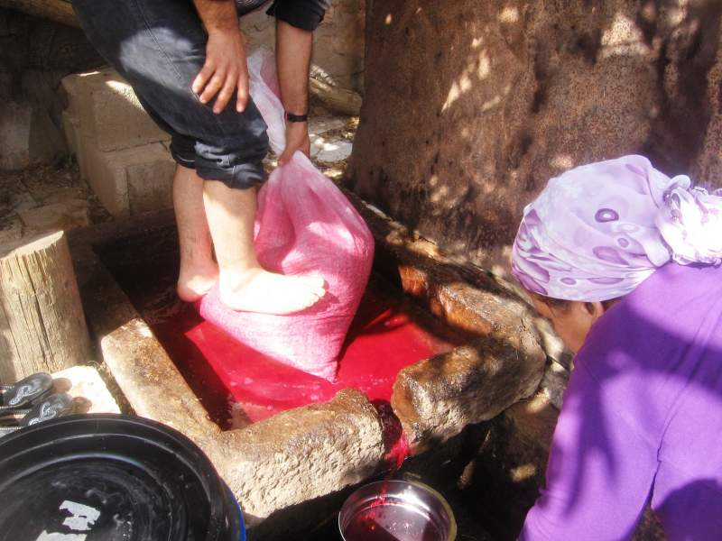
ΠΑΡΑΔΟΣΙΑΚΗ ΕΚΧΥΜΩΣΗ ΜΕ ΣΚΟΠΟ ΤΗ ΠΑΡΑΓΩΓΗ ΞΥΔΙΟΥ

Slide 33
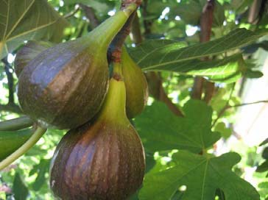
ΣΥΚΟ ficus carica Οικ. MORACEAE

Slide 34
ΚΑΛΛΙΕΡΓΟΥΜΕΝΟΙ ΤΥΠΟΙ
1. ΑΡΡΕΝΟΣΥΚΙΑ
ΜΕ ΘΗΛΥΚΑ ΚΑΙ ΑΡΣΕΝΙΚΑ ΑΝΘΗ
2. ΗΜΕΡΟΣΥΚΙΑ
ΜΕ ΘΗΛΥΚΑ ΜΟΝΟ ΑΝΘΗ

Slide 35
Τυποι ανθεων
1. ΜΑΚΡΟΣΤΥΛΑ ΘΗΛΥΚΑ ΗΜΕΡΟΣΥΚΙΑΣ
2. ΑΡΣΕΝΙΚΑ ΑΡΡΕΝΟΣΥΚΙΑΣ
3. ΤΑ ΒΡΑΧΥΣΤΥΛΑ ΘΗΛΥΚΑ ΤΗΣ ΑΡΡΕΝΟΣΥΚΙΑΣ
4. ΤΑ ΘΗΛΥΚΑ ΤΗΣ ΠΑΡΘΕΝΟΚΑΡΠΙΚΗΣ ΣΥΚΙΑΣ (στερούνται γύρης ,ωοθηκών επιδεκτικών γονιμοποίησης)

Slide 36
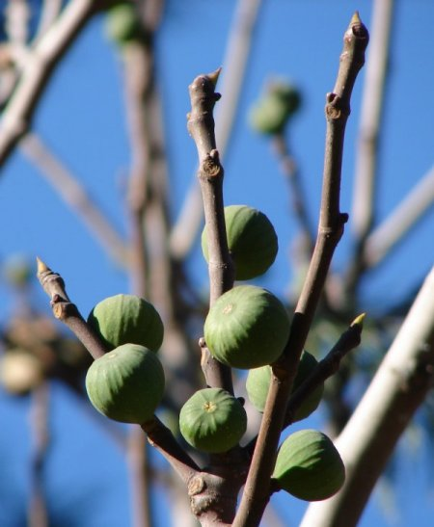
αρρενοσυκια με συκωνια απο θηλυκα ανθη που λεγονται ολυνθοι ή κρατητηρεσ

Slide 37
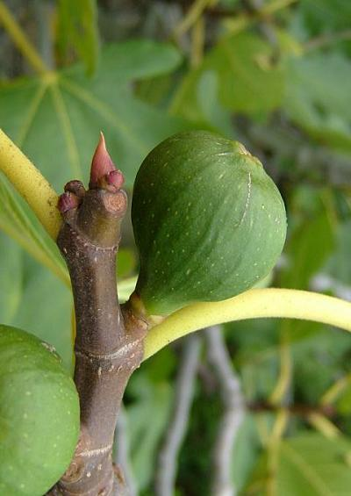
OΦΘΑΛΜΟΙ ΗΜΕΡΟΣΥΚΙΑΣ διφορησ ανθοφοροι στρογγυλοι, ξυλοφοροσ μυτεροσ οφθαλμοσ

Slide 38
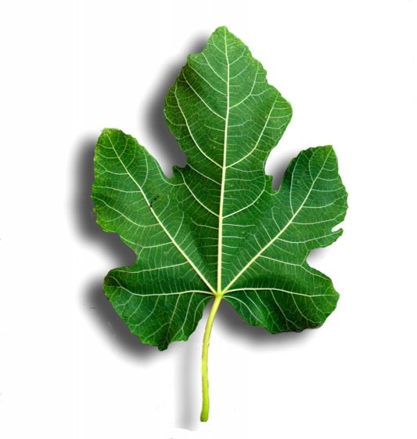
ΦΥΛΛΟ ΣΥΚΙΑΣ

Slide 39
Ο καρποσ
Ο καρπός οπωροκομικά είναι συκώνιο, ενώ βοτανικά είναι ψευδής καρπός. Οι αληθινοί καρποί είναι τα αχαίνια στο εσωτερικό της κοίλης ανθοδόχης που ονομάζεται ταξιανθία
Η Συκιά καρποφορεί από το 3-4 έτος της ηλικίας της και ζεί 40-50 χρόνια.

Slide 40
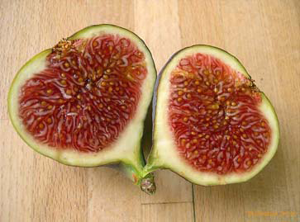
Ο κοιλοσ ταξιανθικοσ αξονασ

Slide 41
Επικονιαση γονιμοποιηση συκιασ
Οι ποικιλίες της συκιάς ταξινομούνται σε τρεις ομάδες
Ομάδα τύπου Calimyrna {Smyrna} απαιτείται γύρη για τη γονιμοποίηση π.χ Sari lop.
Ομάδα τύπου κοινά Common π.χ mission(παράγουν ικανοποιητικά και χωρίς γονιμοποίηση)
Ομάδα τύπου San Pedro,έχουν χαρακτηριστικά και των δυο παραπάνω ομάδων.

Slide 42
ΓΟΝΙΜΟΠΟΙΗΣΗ ΣΥΚΙΑΣ
Η γονιμοποίηση πραγματοποιείται με την συμμετοχή του εντόμου Blastophaga psenes[υμενόπτερο] (κοινώς ψήνας της συκιάς).
Το έντομο διαχειμάζει ως προνύμφη στα χειμερινά σύκα της αρρενοσυκιάς τα οποία διατηρούνται στο δένδρο κατά την διάρκεια της χειμερινής περιόδου και τα οποία ονομάζονται κρατητήρες ή όλυνθοι
Την άνοιξη αναπτύσσονται τα εαρινά σύκα που ονομάζονται ερινεοί ή ορνιοί.

Slide 43
Η ΓΟΝΙΜΟΠΟΙΗΣΗ
Την Άνοιξη ο ψήνας ολοκληρώνει τον βιολογικό του κύκλο μέσα στους κρατηρήρες ή όλυνθοι που είναι τα θηλυκά άνθη της αρρενοσυκιάς και εισέρχεται στους ερινεούς που είναι συκώνια με αρσενικά και θηλυκά άνθη, ως έντομο πλέον για να ωοτοκήσει.
Κατά την είσοδό του μεταφέρει γύρη από τα αρσενικά άνθη που βρίσκονται κοντά στην οπή της βάσης, προς τα θηλυκά τα οποία βρίσκονται στο βάθος του σύκου, κοντά στον ποδίσκο.
Την περίοδο αυτή είναι έτοιμα τα θηλυκά άνθη της ημεροσυκιάς όπου αναζητώντας ο ψήνας μέρος για να αφήσει τα αυγά του ,μπαίνει σ’αυτά και με τη γύρη που έχει στα φτερά του ,τα γονιμοποιεί. Δεν αφήνει όμως εκεί τα αυγά διότι δεν τον εξυπηρετούν τα μακρόστυλα άνθη της.
Απαιτούνται 3-5 ψήνες/συκόνιο
Ο ψήνας μπορεί να πετάξει μέχρι 20 χιλ/τρα
Διάρκεια ζωής του 24 ώρες
Υπερβολικός πληθυσμός δημιουργεί το μαύρισμα στα σύκα από το μύκητα.[fusarium moniliforme]

Slide 44
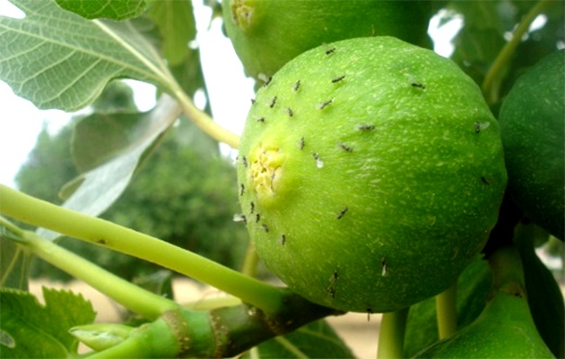

Slide 45
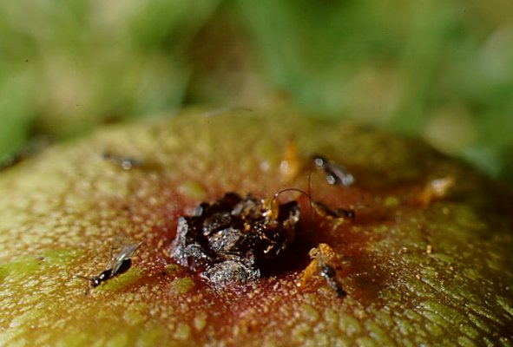
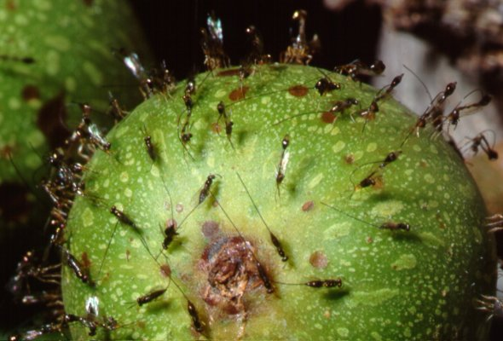
PLASTORHAGA grossorum(ΨΗΝΑΣ)

Slide 46
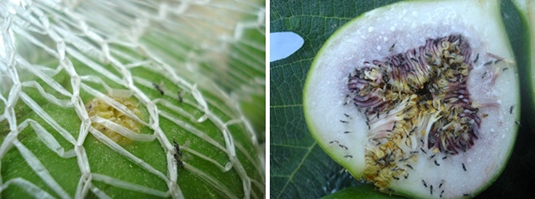

Slide 47
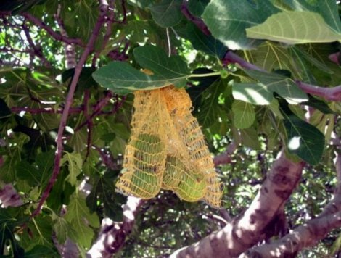

Slide 48
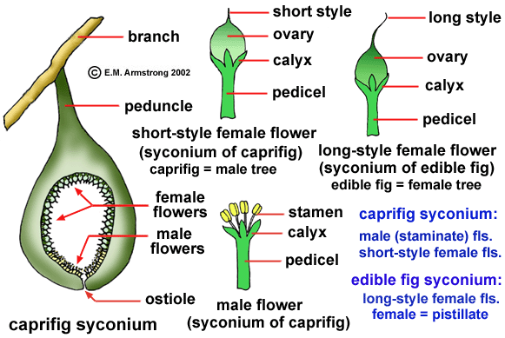

Slide 49
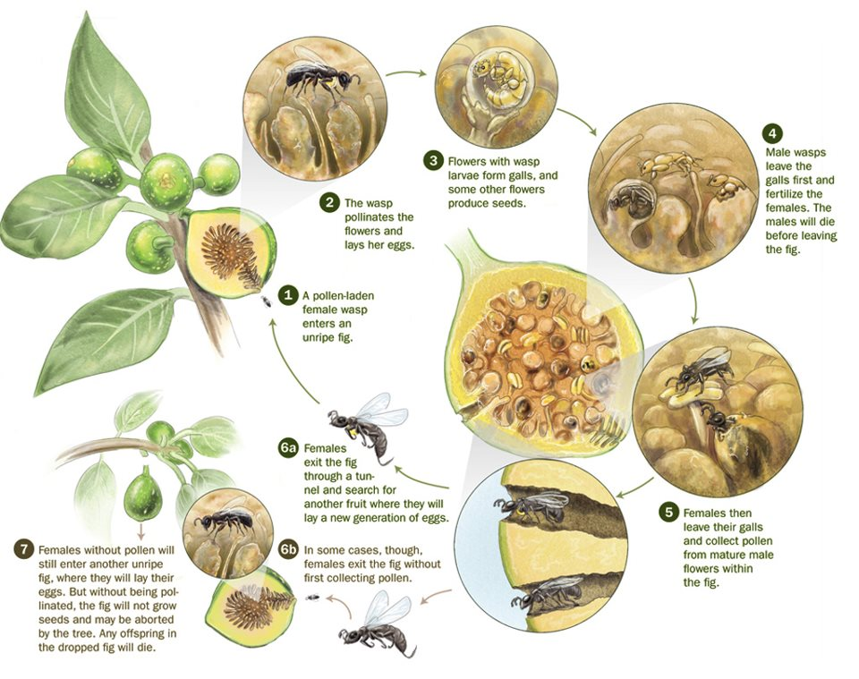
Η γονιμοποιηση

Slide 50
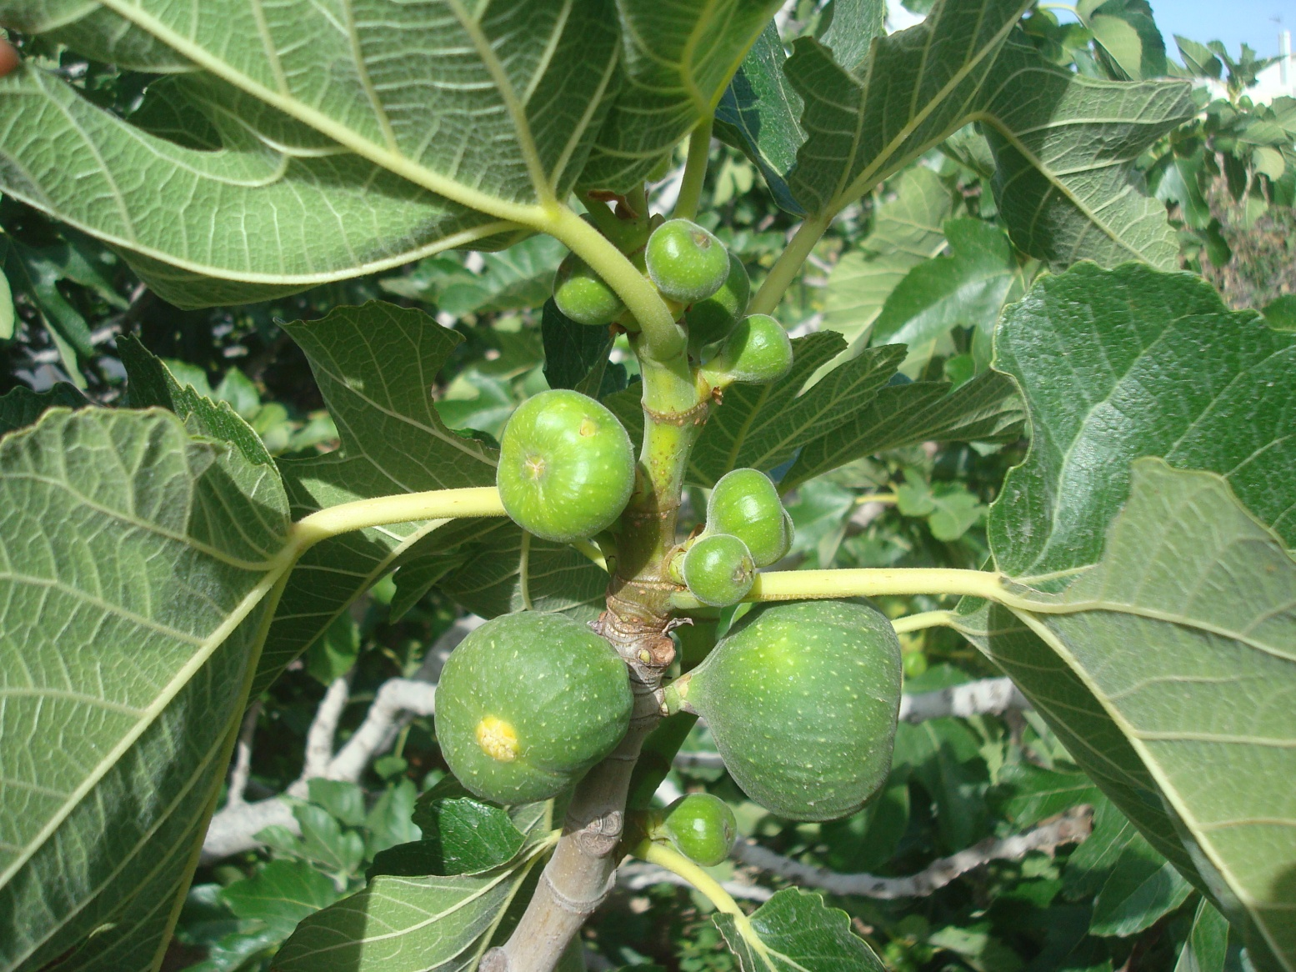
ΚΑΡΠΟΙ ΑΠΟ ΔΙΦΟΡΗ ΠΟΙΚΙΛΙΑ

Slide 51
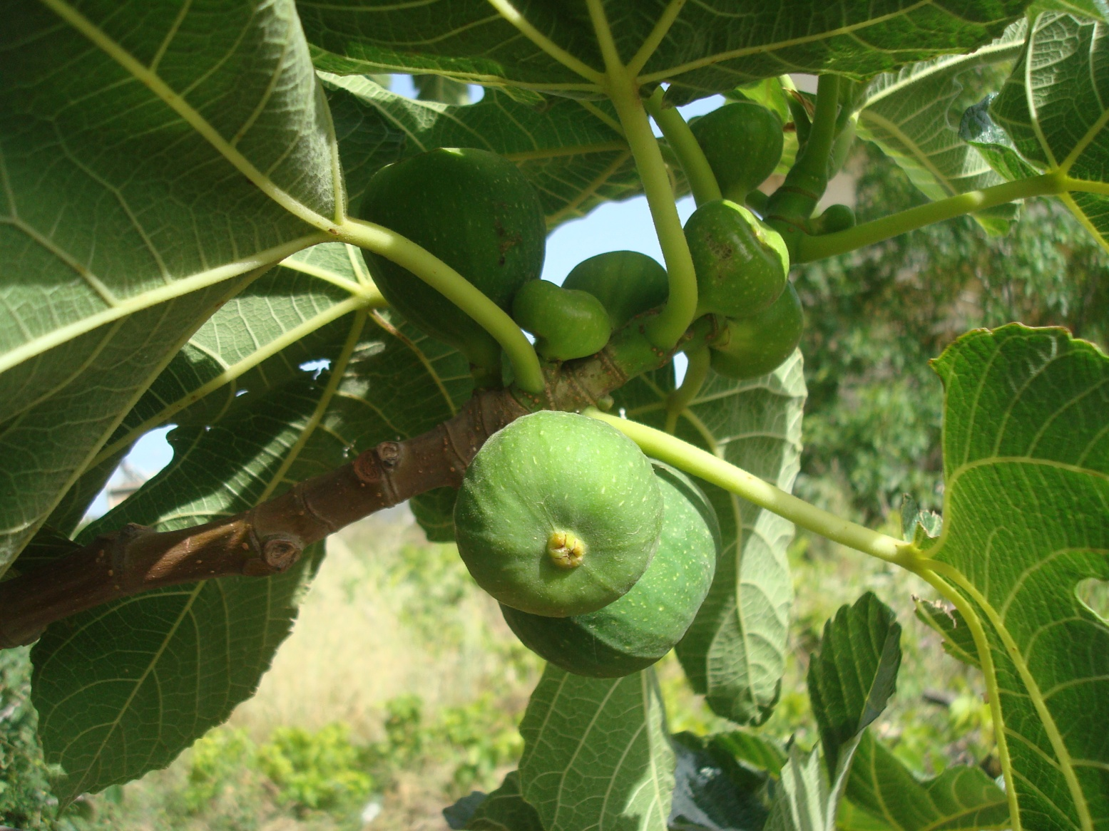
ΔΙΦΟΡΗ ΣΥΚΙΑ [ΔΥΟ ΣΥΓΚΟΜΙΔΕΣ] [ 1) ΣΥΓΚΟΜΙΔΗ ΜΑΙΟΣ –ΙΟΥΝΙΟΣ] [2) ΣΥΓΚΟΜΙΔΗ ΤΕΛΗ ΙΟΥΛΙΟΥ-ΑΥΓΟΥΣΤΟΣ]

Slide 52
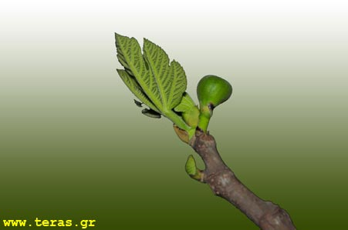
ΚαρπΟΣ στο παλιΟ ξΥλο

Slide 53
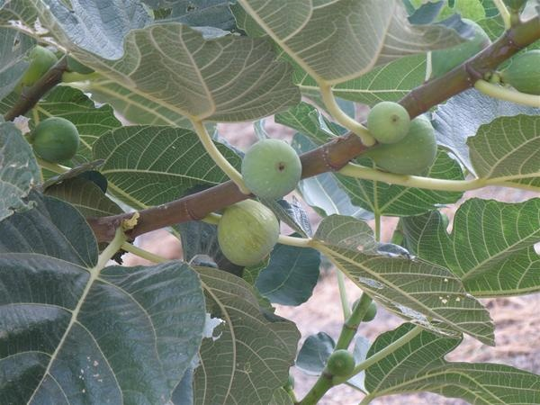
ΣΥΚΟΝΙΑ

Slide 54
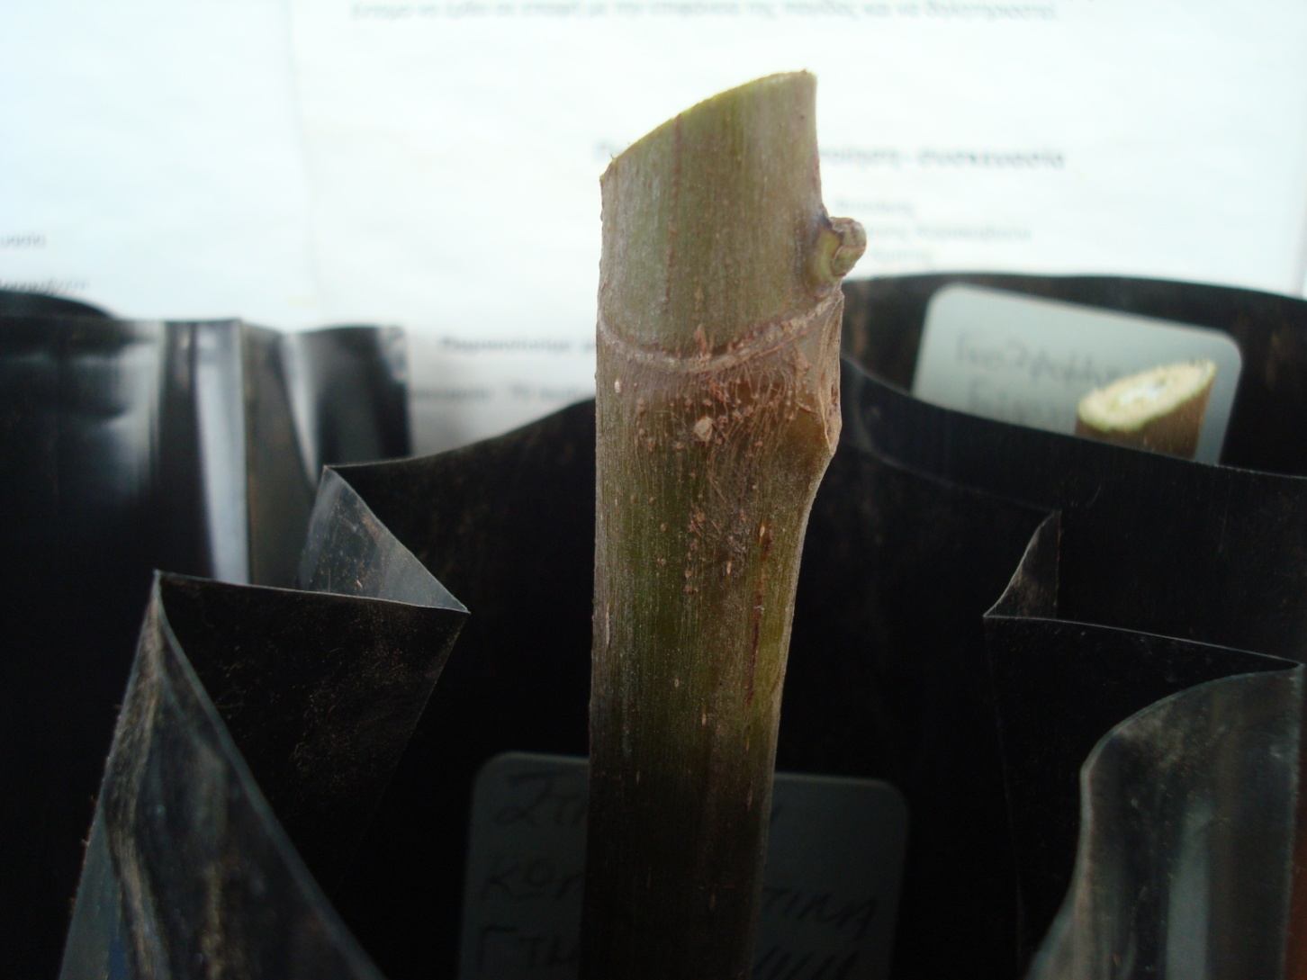
ΜΟΣΧΕΥΜΑ

Slide 55
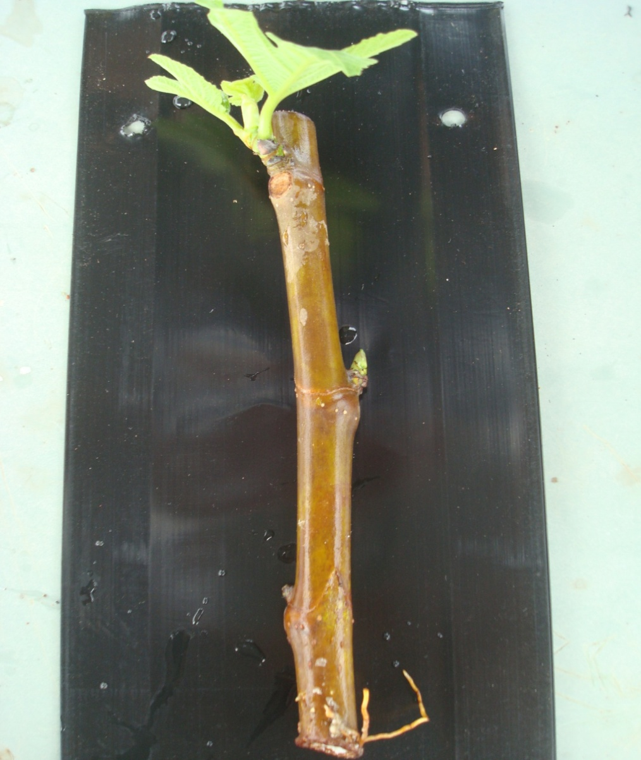
ΜΟΣΧΕΥΜΑ ΜΕ ΡΙΖΑ

Slide 56
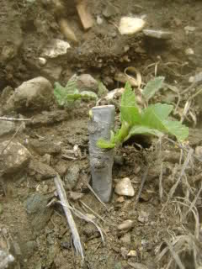
ΜΟΣΧΕΥΜΑ ΣΥΚΙΑΣ ΣΤΟ ΕΔΑΦΟΣ

Slide 57
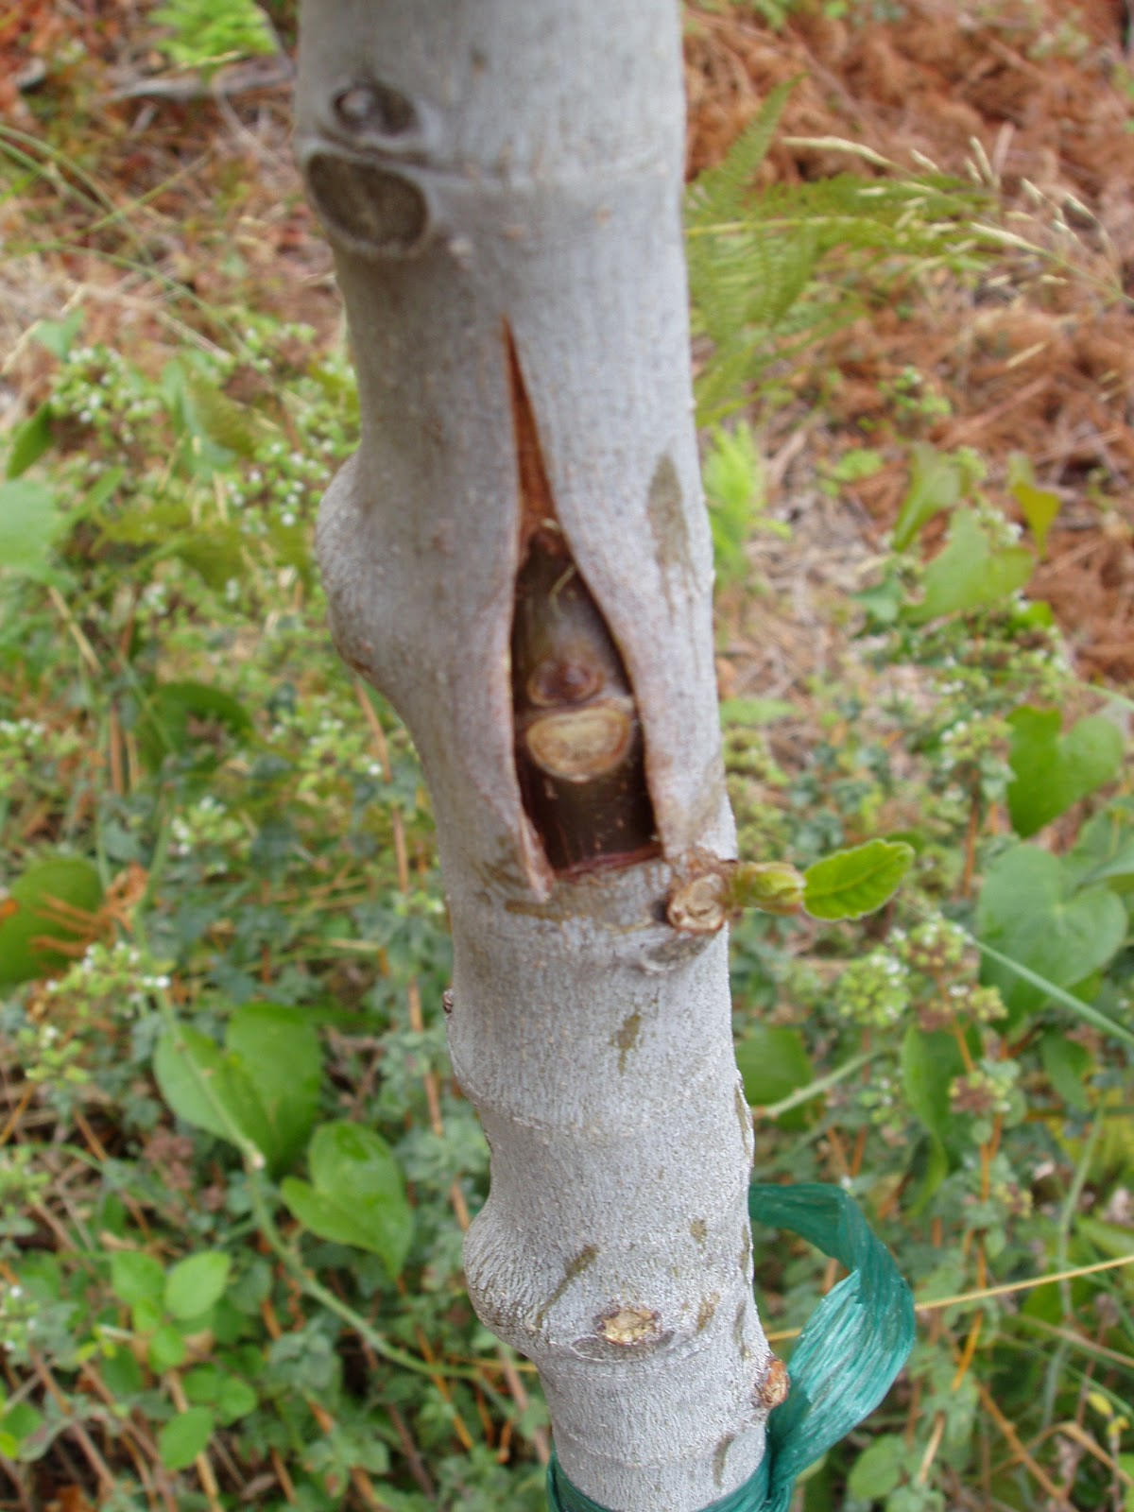
Αναποδο «τ» εμβολιασμοσ συκιασ

Slide 58
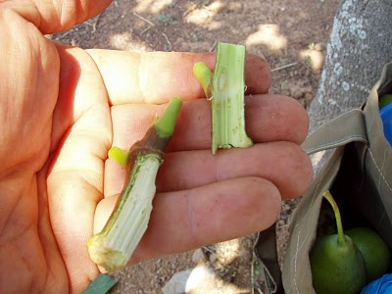
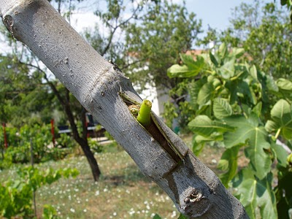
ΕμβολιασμΟΣ με ανΑποδο «Τ»

Slide 59
ΧΑΡΟΥΠια ceratonia siliqua Οικ.Fabaceae
ΔΕΝΔΡΟ: Αείφυλλο
Μόνοικο,δίοικο,μόνοικο-δίκλινο [πολύγαμο είδος]
Ανεμόφιλο

Slide 60
Φυλλα
Τα φύλλα της είναι σύνθετα, πτερωτά με 4 – 10 φυλλάρια ακέραια, δερματώδη βαθυπράσινα και γυαλιστερά από πάνω, ωχροπράσινα από κάτω.

Slide 61
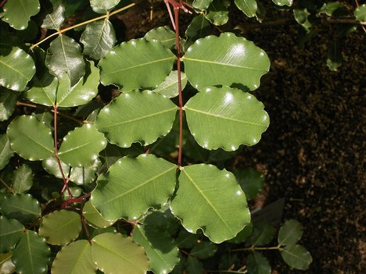
ΦΥΛΛΑ

Slide 62
οφθαλμοι
Απλοί ανθοφόροι οφθαλμοί πλάγιοι
Ξυλοφόροι οφθαλμοί επάκριοι ή πλάγιοι
Αλλά:
μορφολογικά δεν διακρίνονται μακροσκοπικά
Επίσης:
Δεν καλύπτονται από λέπια αλλά από πυκνό τρίχωμα

Slide 63
ανθιση
Τα άνθη με βαριά οσμή, χωρίς πέταλα, μικρά, σε μασχαλιαίους ή πλευρικούς κοκκινωπούς βότρυς δίκλινα συνήθως, πέντε στήμονες, μακριούς στα αρσενικά άνθη, κοντούς και κατά κανόνα άγονους στα θηλυκά ή ερμαφρόδιτα.
Η Άνθιση πραγματοποιείται σε ταξιανθία βοτρυώδη σε:
1) βλαστούς της προηγούμενης χρονιάς και είναι κυρίως μονοστέλεχη
2) ή σε βραχίονες [3-15 έτη] που είναι κυρίως πολυστέλεχη

Slide 64
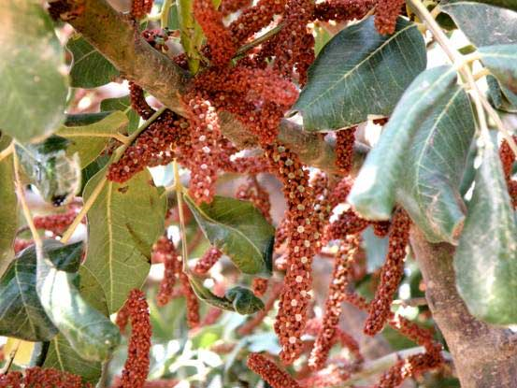
ΑΝΘΙΣΗ ΧΑΡΟΥΠΙΑΣ(μικρα απεταλα ανθη)

Slide 65
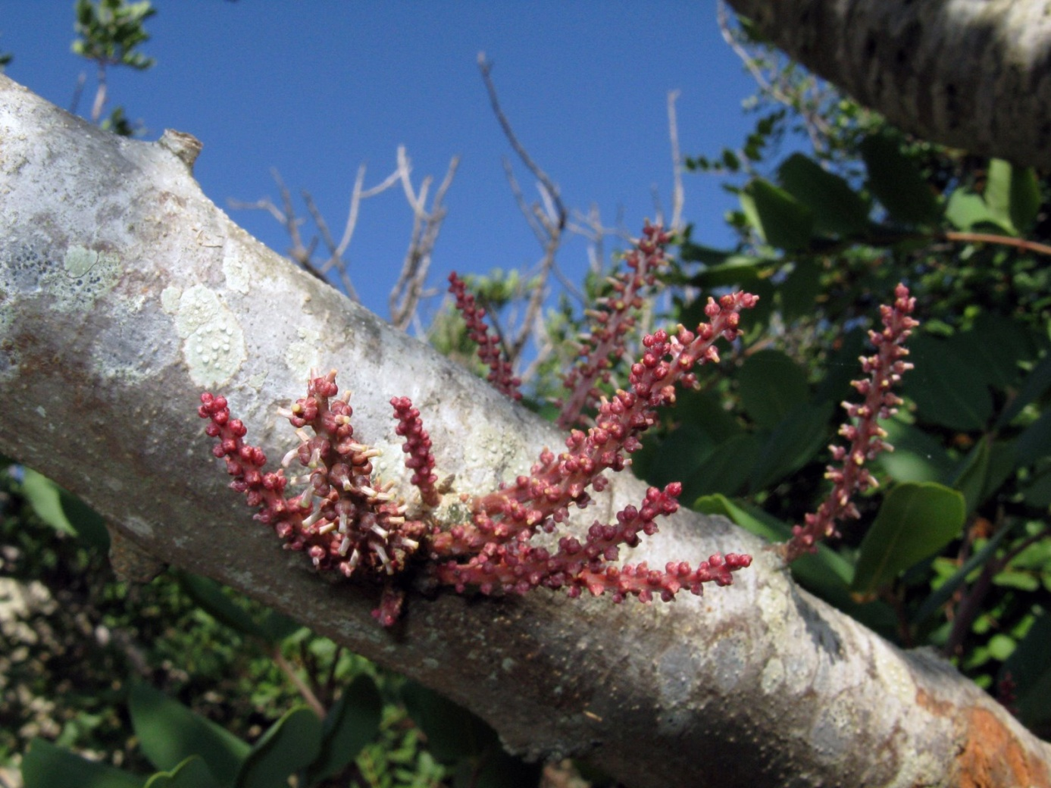
Ταξιανθια μονοστελεχη η πολυστελεχη σε ΒΡΑΧΙΟΝΕΣ

Slide 66

ΘΗΛΥΚΗ ΤΑΞΙΑΝΘΙΑ μονοστελεχη σε βλαστο προηγουμενησ χρονιασ

Slide 67

ΑΡΣΕΝΙΚΗ ΤΑΞΙΑΝΘΙΑ

Slide 68

ΑΡΣΕΝΙΚΗ ΤΑΞΙΑΝΘΙΑ ΧΑΡΟΥΠΙΑΣ

Slide 69
Ο καρποσ
Η ωρίμανση του καρπού διαρκεί σχεδόν ένα χρόνο από το Φθινόπωρο - Αύγουστο του επόμενου έτους που αρχίζουν να πέφτουν οι ώριμοι πια καρποί.
Τα χαρούπια χέδρωπας ή λωβός είναι μακριά, στριφτά και σκληρά πράσινου χρώματος όταν είναι άγουρα και ξυλώδη εξωτερικά ,καστανού χρώματος όταν είναι ώριμα. Η σάρκα τους έχει ευχάριστη, γλυκιά γεύση και περιέχει πολλά και πολύ σκληρά σπόρια.

Slide 70

ΦΥΛΛΟ ΚΑΙ ΚΑΡΠΟΣ

Slide 71

ΠΟΛΛΑΠΛΑΣΙΑΣΜΟΣ ΜΕ ΣΠΟΡΟ

Slide 72
ΤΟ ΚΑΡΑΤΙ (μοναδα μετρησησ)
Οι σπόροι των χαρουπιών έχουν όλα περίπου το ίδιο βάρος (0,2 γρ) και γι’ αυτό χρησιμοποιήθηκαν στο παρελθόν ως μονάδα μέτρησης χρυσού και πολύτιμων λίθων.
ΥΠΑΡΧΟΥΝ ΔΥΟ ΕΚΔΟΧΕΣ:
Το καράτι (η λέξη κιράτ, σημαίνει σπόρος στα αραβικά μονάδα μέτρησης βάρους των πολύτιμων λίθων και των κραμάτων του χρυσού.
Η λέξη καράτι προέρχεται από την αρχαία ελληνική λέξη κεράτιο.

